Slide 1
Função 2020 Provas da Fatec, Fuvest e Enem
Alex Expedito Silva Santos
Danilo Santos Soares
Endrigo Gustavo Brandão de Oliveira
Nickolas Maia de Araujo

Slide 2
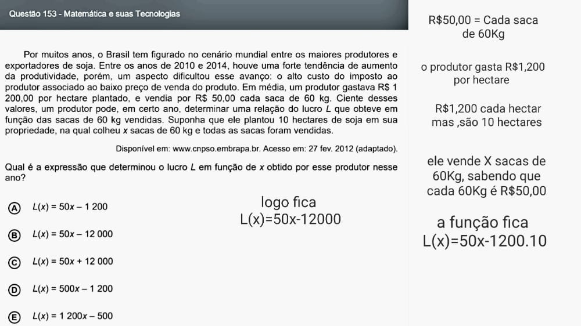

Slide 3
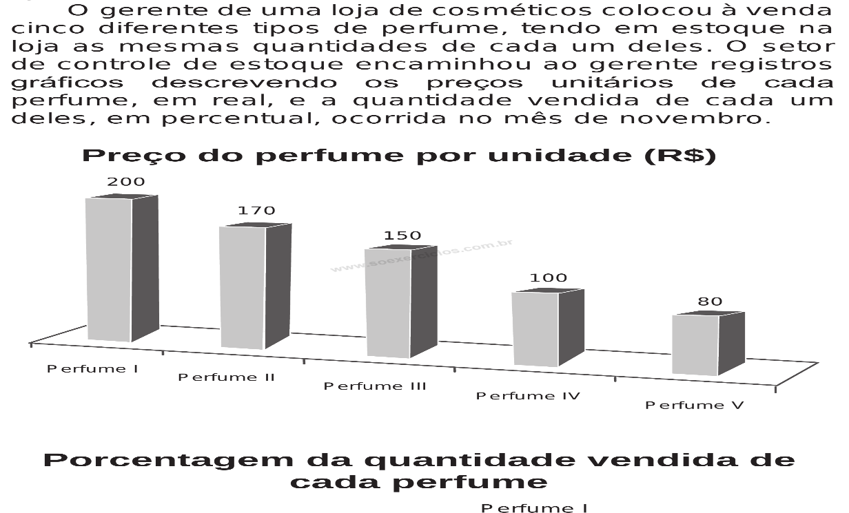
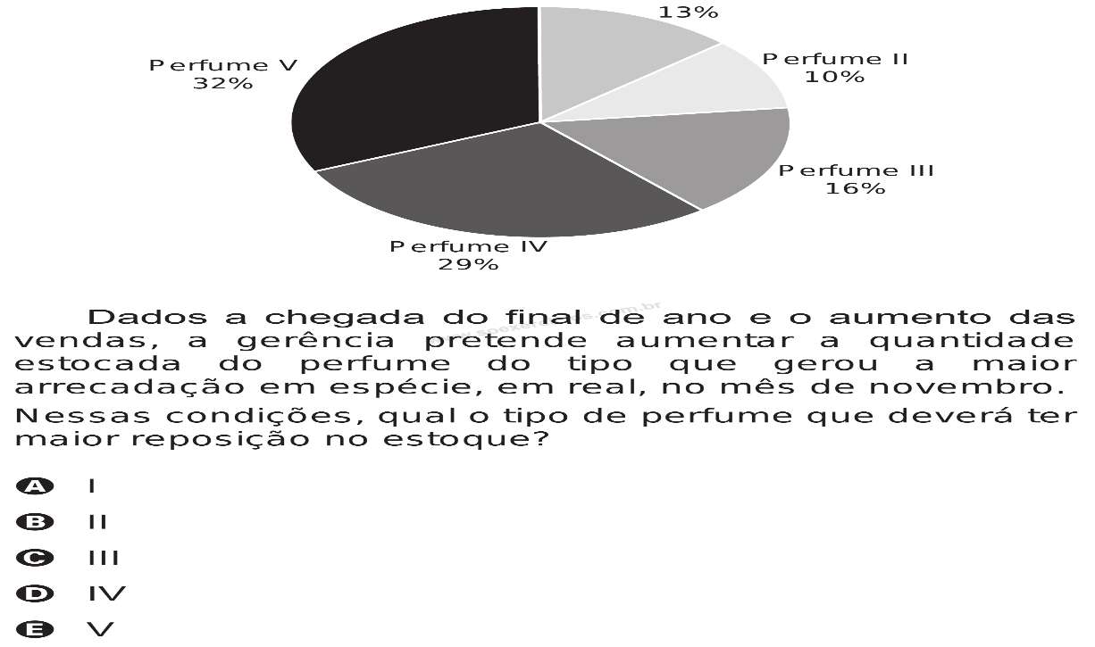
15(ENEM- BR - 2020)Número Original: 177Código: 8950664
Aplicação Regular - Segundo Dia - Prova Cinza
Problemas do primeiro grau com duas incógnitas (Estilo quantidade vs preço )
Quantidade (valor de X) EXEMPLO: 10
Preços: I)200; II)170; III)150; IV)100; V)80.
P:I) 13%=0,13; II) 10%=0,10; III) 16%=0,16; IV) 29%=0,29; V) 32%=0,32
R: D
PERF | P |  | VALOR DE X |  | PREÇO |  | LUCRO
I | 0,13 | X | 10 | X | 200 | = | 260
II | 0,10 | X | 10 | X | 170 | = | 170
III | 0,16 | X | 10 | X | 150 | = | 240
IV | 0,29 | X | 10 | X | 100 | = | 290
V | 0,32 | X | 10 | X | 80 | = | 256

Slide 4
A)280 D)340 B)300 C)320 E)360
Amanda resolveu complementar seu orçamento doméstico como motorista por aplicativo. Como já possui um automóvel inscreveu-se numa plataforma em que o valor cobrado do passageiro por viagem depende basicamente de três fatores:
O valor fixo de R$2,00 cobrado no início de qualquer viagem;
O valor de R$0,26 por minuto de viagem;
O valor de R$1,40 por quilômetro rodado.
Além disso, Amanda sabe que
A plataforma do aplicativo retem um quarto do valor pago pelo passageiro;
tera um custo de combustível no valor de R$0,28 por quilômetro rodado.
Suponha que ela realizara apenas viagens de 5 km, com duração de 10 minutos cada.
Considerando que Amanda deseja receber mensalmente o valor líquido mínimo de R$2.190,00, o menor número de viagens mensais, como motorista de aplicativo, que Amanda precisa fazer é:
Resolução
Determinando que X é o número de viagens, se X for o numero de viagens então o valor bruto é:
2x + 2,6 x + 7x
Por que esses números?
2,6x é devido a cada viagem ter 10 minutos e um minuto é 0,26
7x é porque são 5 quilômetros e cada quilômetro é 1,40
E o valor líquido?
Ainda temos os gastos de 1/4 do aplicativo e de 1,4x de gasolina. Então a função muda para:
(2x + 2,6x + 7x ) . ¾ - 1,4x

Slide 5
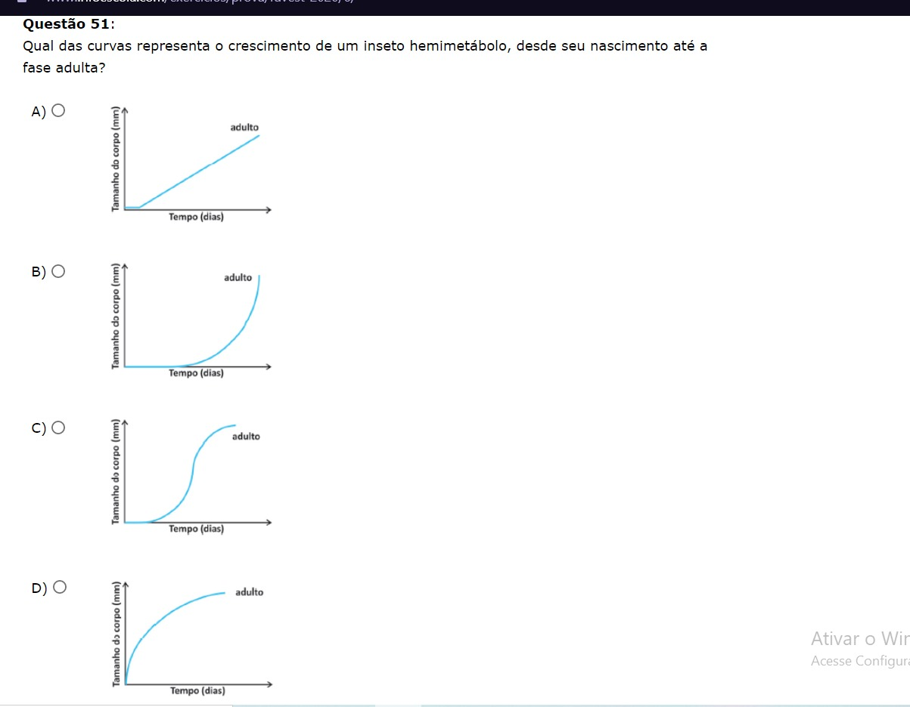

Slide 6
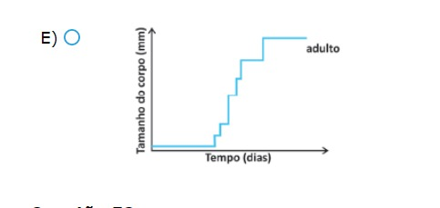

Slide 7
Término
Continuando com a Lógica, temos de igualar ao valor que Amanda deseja no final do mês, ou seja, R$2.190,00.
Mudando mais uma vez a função fica desse jeito:
2.190 = (2x + 2,6x + 7x ) . ¾ - 1,4x
Contas
Primeiramente simplificamos a conta somando os números com a base igual.
2.190 = 11,6x . 3/4 - 1,4x
A multiplicação por 3 quartos se dá devido a 1 parcela que o aplicativo obtém.
Continuando
2.190= 8,7x- 1,4x
2.190 = 7,3x
X = 2.190/7,3
X= 300 (Resposta letra B)

